Slide 1

[拼的是现在·比的是将来]
作者：@老可
Design By: @Mr_idiot_c
用模型和故事帮你决胜职场

Slide 2
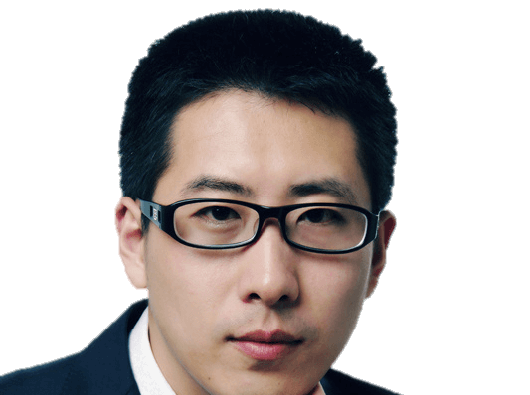
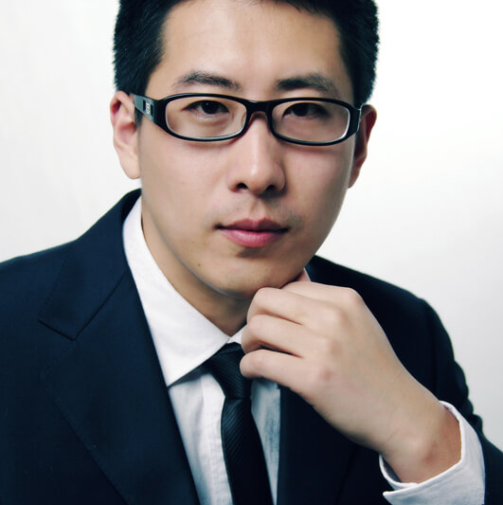

作者介绍：
@老可，本名可会明。原微软MSN高级经理，微软MSN《职场人生》视频访谈总策划兼主持人。简历邦创始人，当当5星畅销书《你能行》、《拼的是现在，比的是将来》作者

Slide 3


你是否
为自己适合什么工作而感到迷茫？
因为职场前方模糊得让你心生畏惧？
面对未来的工作，不知如何准备？

Slide 4
5P模型帮你定位职场
激情
Passion
定位
Position
金字塔
Pyramid
推广Promotion
坚持
Persistence

Slide 5
No.1P
寻找自己喜欢的工作
提高自己的逆商
激情
Passion

Slide 6
寻找自己喜欢的工作（ATM模型）
Ambition
雄心：你有多大的野心？
A
Money
你做什么可以赚钱？
M
T
Talent
天赋：你天生擅长做什么？

Slide 7
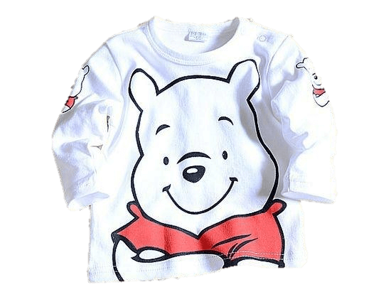
提高自己的逆商
调节自己的情绪：T-Bear
T:tomorrow
明天是新的一天
B:belief
有积极的信念
E:environment
找一个自己喜欢的环境
A:action
尝试对自己微笑
R:requirent
努力追求自己的真正需求，放弃或调整不是自己想要的追求

Slide 8
No.2P
给自己贴上明确的标签
聚焦
定位
Position

Slide 9
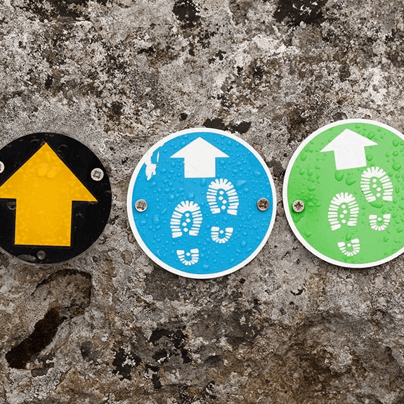
给自己贴上明确的标签
当把自己产品化管理之后，贴标签就是让别人更快的认识自己，让客户一眼就能识别出你是做什么的。

Slide 10

聚焦
聚焦到自己的兴趣点与核心竞争力上，只有这样你才会有持续不断地围绕这个点投入。

Slide 11
No.3P
钉子法则
金字塔
把事情做到极致
Pyramid

Slide 12
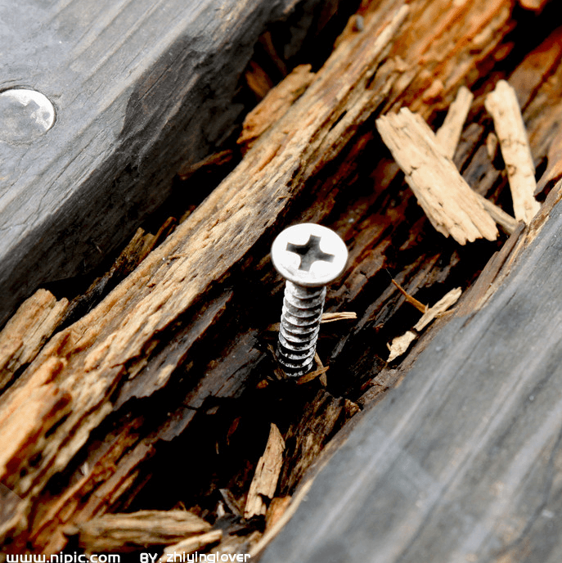
钉子法则
“聚焦”正如钉子的尖儿，在职场上就是我们选择的突破点，而“投入”就是我们的努力和坚持。
成功=聚焦×投入

Slide 13
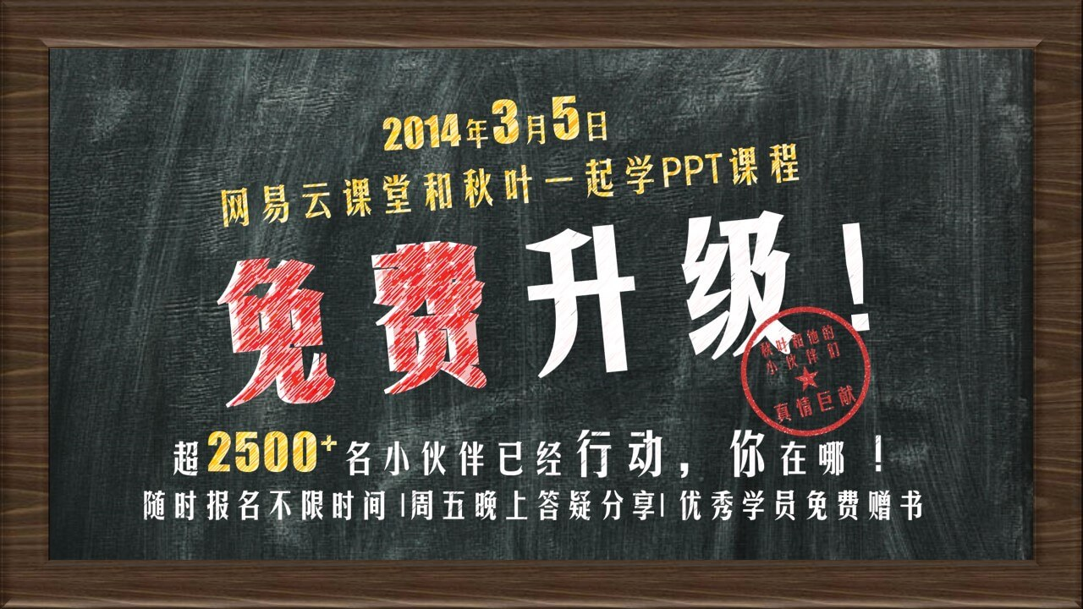
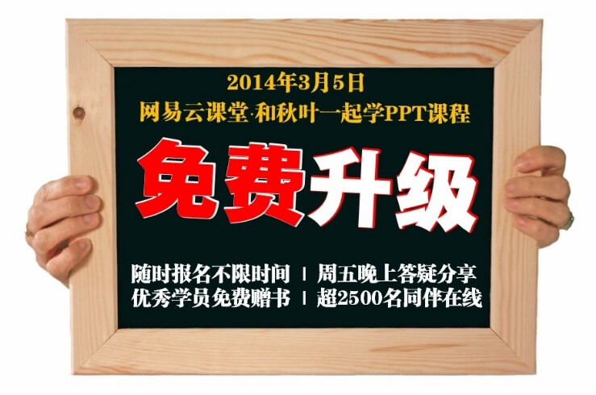
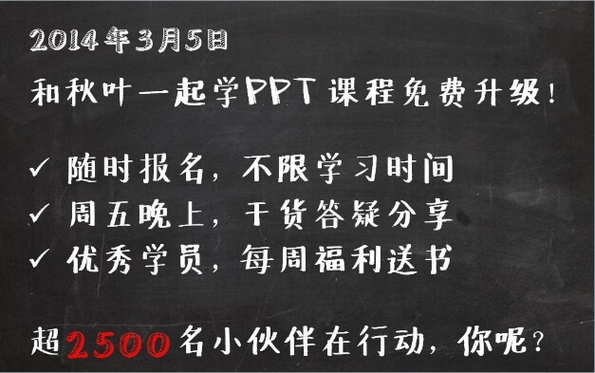
把事情做到极致
简单的一页，七易其稿，这难道不是把事情做到极致最好的例子吗？

Slide 14
No.4P
个人品牌的塑造
推广
Promotion

Slide 15
个人品牌营销（漏斗营销理论）
把自己当产品推销
听说
了解
信任
成交
推荐
听说（知名度越高，你的机会越大）
了解（介绍个人背景，提供更多信息）
信任（解决客户疑虑）
成交（解决销售问题）
推荐（让客户主动为你推荐）

Slide 16
No.5P
注意力集中久一点
对自己狠一点
坚持
产品化管理
Persistence

Slide 17

注意力集中久一点
在这个新媒体的时代，我们越来越难以集中，越来越浮躁，让自己注意力久一点，可以让自己感受到前所未有的平静。专注度，将决定着你的单位时间的产出，决定着你走向成功的速度。

Slide 18

对自己狠一点
当你对成功的渴望就像对呼吸的渴望一样时，你就会成功。

Slide 19

产品化管理自己
自我管理：
任务（将任务分解到不能再分）
心智（学会控制自己的欲望,学会暂时放弃一些诱惑）
资源（管理时间，人力，预算）

Slide 20
行动吧，少年！

Slide 21
写在 最后
“
我们总是不断赶路，不断前行，以至于我们没有留意沿途美丽的风景，甚至忘记了当初我们为何要出发。
别慌，慢慢来，一切都还来得及。
快节奏的生活，让我们疲于奔命，甚至忘了初衷，所以只有慢下来，我们才能得到更多。
“

Slide 22
THE END

